Slide 1
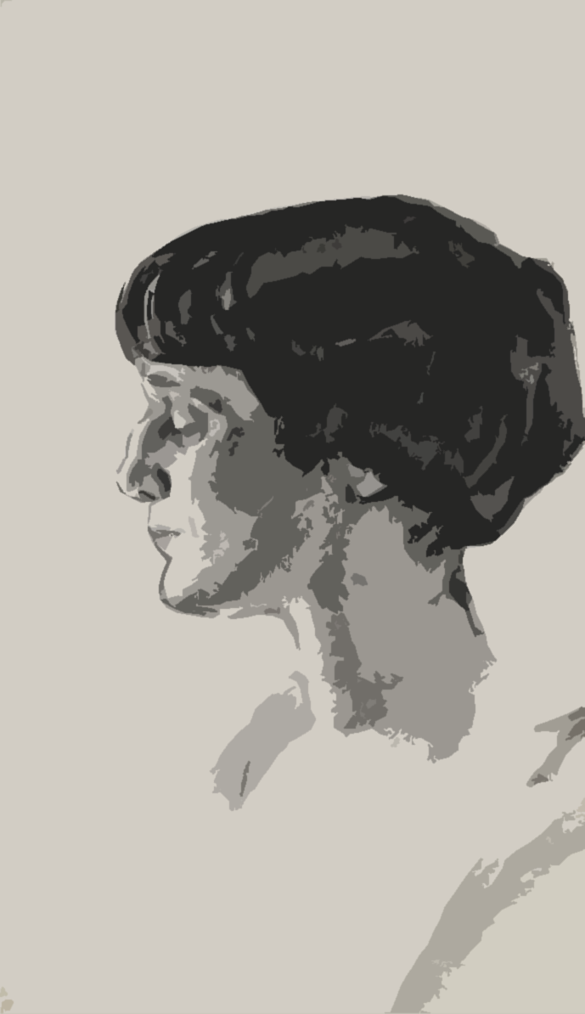
Атлас русской поэзии. Анна Ахматова, «Песня последней встречи»
Над проектом работали: Колобаева Арина, Бурмистров Клим, Соколова Вера, Богачёва Яна, Ольховская Мария, Набиева Виктория.

Slide 2
Бурмистров Клим - burmistrovklimusik@gmail.com
Колобаева Арина - arvnkolllllll434@gmail.com
Ольховская Мария - mariaolhovskaa991@gmail.com
Набиева Виктория - viktorianabieva39@gmail.com
Соколова Вера - Svera7344@gmail.com
Богачёва Яна - yanabogchyova@yandex.ru
Ицкович Татьяна Викторовна (научный руководитель)
Бранко Тошович (идейный вдохновитель)
Бортников Вячеслав Игоревич (соруководитель)
Уральский гуманитарный институт УрФУ
2

Slide 3
Содержание
1. Анна Ахматова – представительница акмеизма
2. “Песня последней встречи”:
варианты стихотворения на разных языках.
3. Влияние стихотворения на искусство и культуру.
4. Иллюстрации ИИ
5. Две ментальные карты: сравнительный анализ обеих карт
6. Используемые источники
7. Используемые ИИ
3

Slide 4
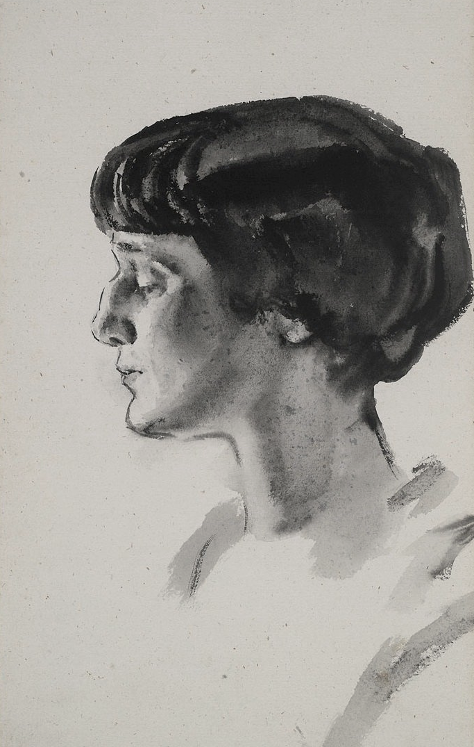
Анна Ахматова - один из самых ярких поэтов серебряного века, представительница направления акмеизм.
Наша группа задалась вопросом: каким настроением было пропитано раннее творчество А.А. Ахматовой, как оно отразилось в русской культуре и общественном сознании?
"Песня последней встречи" - текст-дебют, впервые опубликованный в сборнике "Вечер" (1912 г.). Центральная тема стихотворения - трагическая любовь.
4

Slide 5
Анна Ахматова
Песня последней встречи
(на русском языке)
Так беспомощно грудь холодела,
Но шаги мои были легки.
Я на правую руку надела
Перчатку с левой руки.
Показалось, что много ступеней,
А я знала — их только три!
Между кленов шепот осенний
Попросил: «Со мною умри!
Я обманут моей унылой,
Переменчивой, злой судьбой».
Я ответила: «Милый, милый!
И я тоже. Умру с тобой…»
Это песня последней встречи.
Я взглянула на темный дом.
Только в спальне горели свечи
Равнодушно-желтым огнем.
5

Slide 6
Anna Akhmatova
A Song of the Final Meeting
(на английском языке)
Breast so helpless succumbing to chilling,
But with feather-tread airy I paced.
Struggling, frozen left mitten contriving
On right-hand digits to place.
Many journeying paces it seeming —
Yet I knew there were only three!
Midst autumnal-leaved maples, whispering —
It besought me, “Perish with me!
Straying wanderer deceived by snarling
Fickle wicked faith-spending doom.”
Answered I, “O my darling, darling!
You and I’ll go to the tomb…”
Here’s a song of the final meeting.
Cast I glance on dark house’s frame;
Saw the distant and yellow flickering
Candles’ dimly guttering flame.
Перевод выполнен
Rupert Moreton
6

Slide 7
Anna Ahmatova
Laulu viimeisestä kohtaamisesta
(на финском языке)
Suojaton sydän kylmeni,
mutta kevein askelin lähdin.
Vasemman käden hansikkaan
vedin oikeaan käteeni.
Portaita näytti riittävän,
vaikka tiesin: kolmehan niitä!
Syksy kuiskaili vaahteroissa:
”Tule, kuole kanssani!
Minut petti julma kohtaloni,
synkkämielinen, oikukas.”
”Niin minutkin, rakas ystävä!
Kuolen kanssasi.”
Laulu viimeisestä kohtaamisesta.
Käännyin katsomaan pimeää taloa.
Vain makuuhuoneesta kajasti
kylmäkiskoinen kynttilänvalo.
Перевод выполнен Marja-Leena Mikkola
7

Slide 8
Anna Achmatova
Il canto dell`ultimo incontro
(на итальянском языке)
Così smarrito gelava il petto,
ma andavo con passi leggeri.
Infilai nella mano destra
il guanto della sinistra.
Parevano tanti i gradini,
pure sapevo: erano solo tre!
Un fiato d’autunno fra gli aceri
invocava: "Muori con me!
Sono ingannato da un destino
triste, infido, crudele".
Gli risposi: "Caro, caro,
anch’io. Morirò con te..."
Questo è il canto dell’ultimo incontro.
Gettai uno sguardo alla casa buia.
Solo in stanza da letto le candele
ardevano di un lume indifferente e giallo.
Перевод выполнен Michele Colucci
8

Slide 9
Ана Ахматова
Песма последњег сусрета
Хладила су ми се прса мукла,
Али мој корак беше лак.
Ја сам на руку десну навукла –
Рукавицу – на леву пак.
И степеника, ко много има,
А ја сам знала – само три!
Јесењи шапат међ кленовима
Моли ме:“Умри са мном и ти!.
Обманула ме је сва од сене,
Променљива, судбина зла.“
Ја одговорих:“Драги – и мене,
Исто. Умрећу с тобом ја…“
Задњег сусрета песме ето.
На мрачни дом погледах тај.
У спаваћој је тек свећа трепто
Равнодушни и жути сјај.
Источник:
«СРБСКИ ЖУРНАЛ»
9

Slide 10
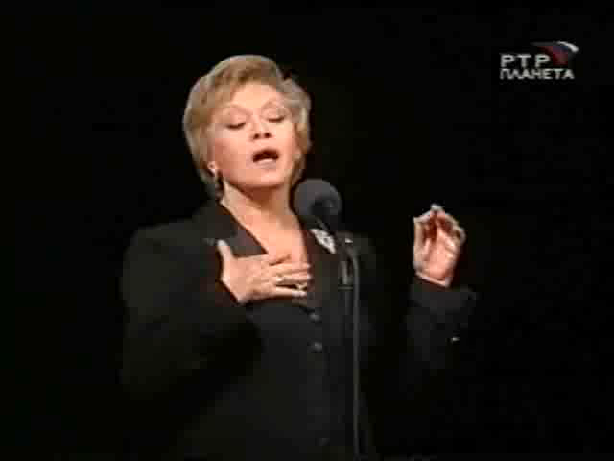
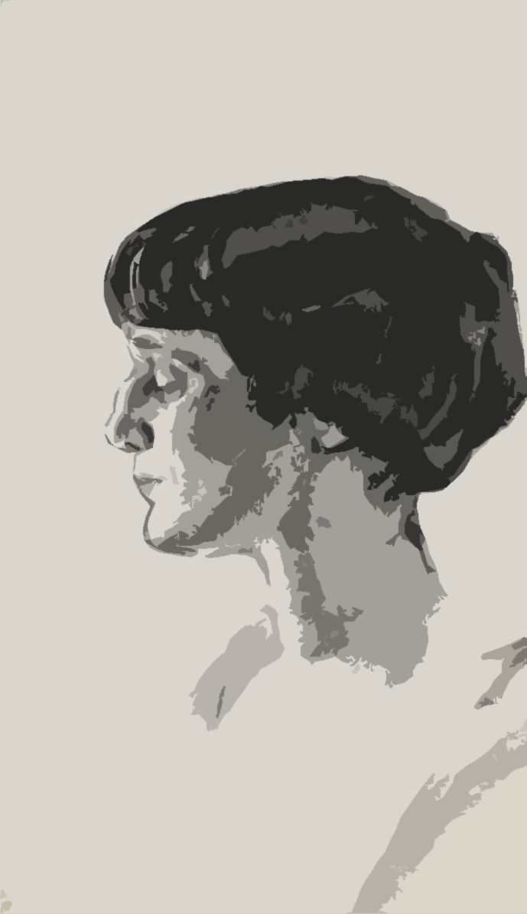
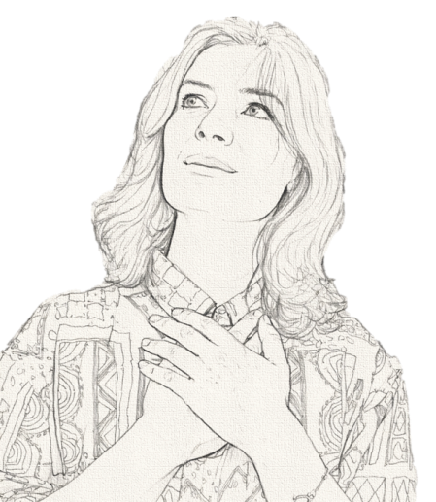


Эти современные исполнения – пример того, как артисты нашего времени чтят классику и бережно переносят поэзию в музыкальный контекст, открывая её новой аудитории.
Эльмира Галеева - Песня последней встречи
Polnalyubvi - Песня последней встречи
Запись чтения стихотворения актрисой Алисой Фрейндлих
10

Slide 11

Музыкальное исполнение polnalyubvi вдохновило многих авторов на создание видео с отобранными видео-/фотосценами
Источник: YouTube, «Violet Evergarden песня последней встречи», по мотивам популярного аниме «Вайолет Эвергарден»
11

Slide 12


Slide 13
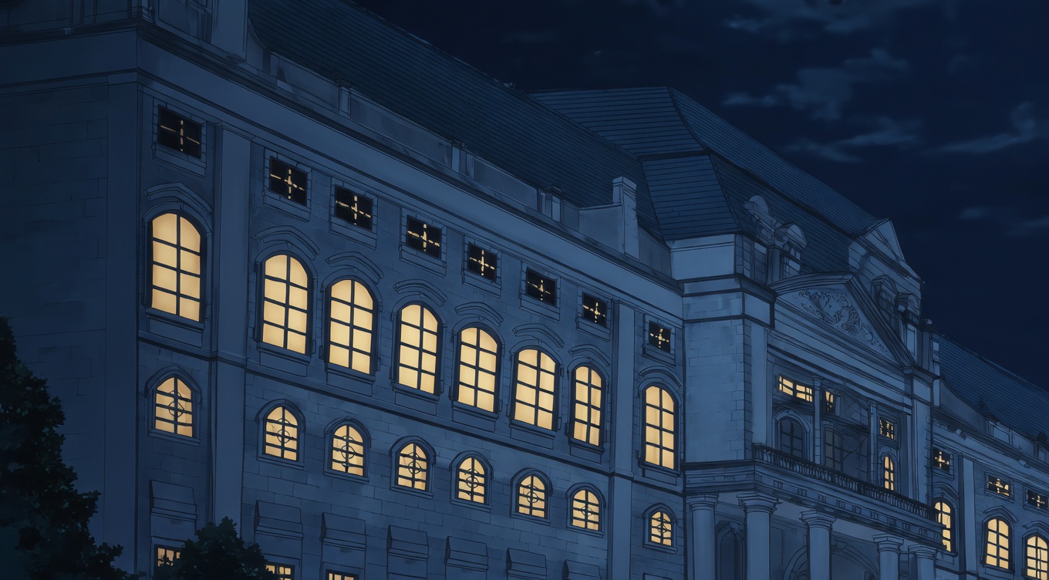
Источник: YouTube, по мотивам манхвы «Небылица мачехи»

Slide 14
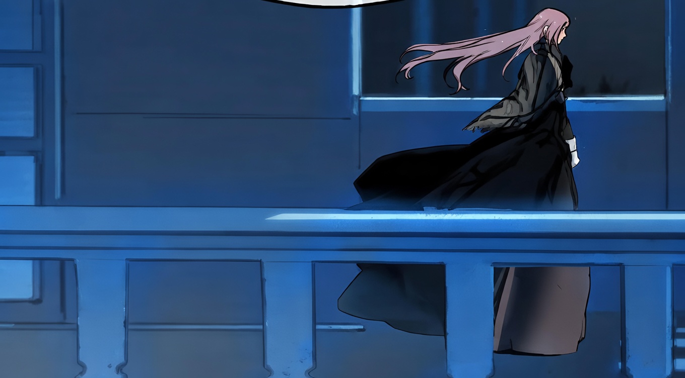
Источник: YouTube, по мотивам манхвы «Небылица мачехи»
14

Slide 15
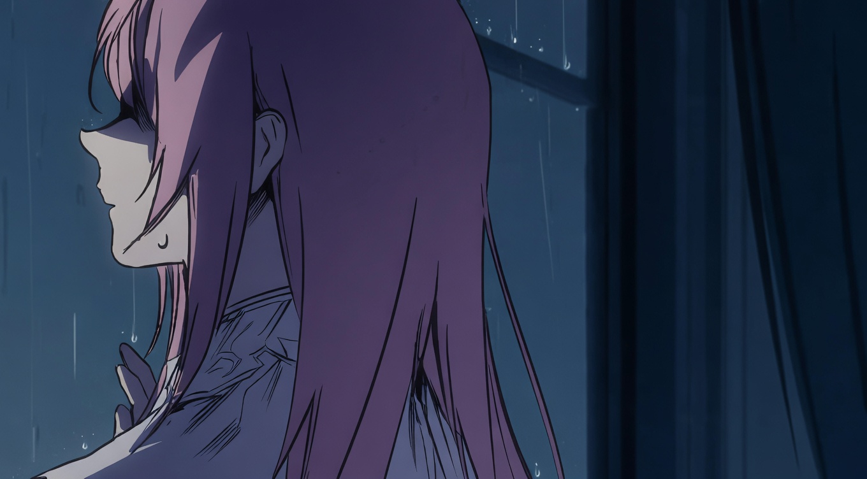
Источник: YouTube, по мотивам манхвы «Небылица мачехи»
15

Slide 16
Мы задали одинаковый промпт нескольким ИИ, попросив их проиллюстрировать стихотворение Анны Ахматовой “Песня последней встречи”.

Slide 17
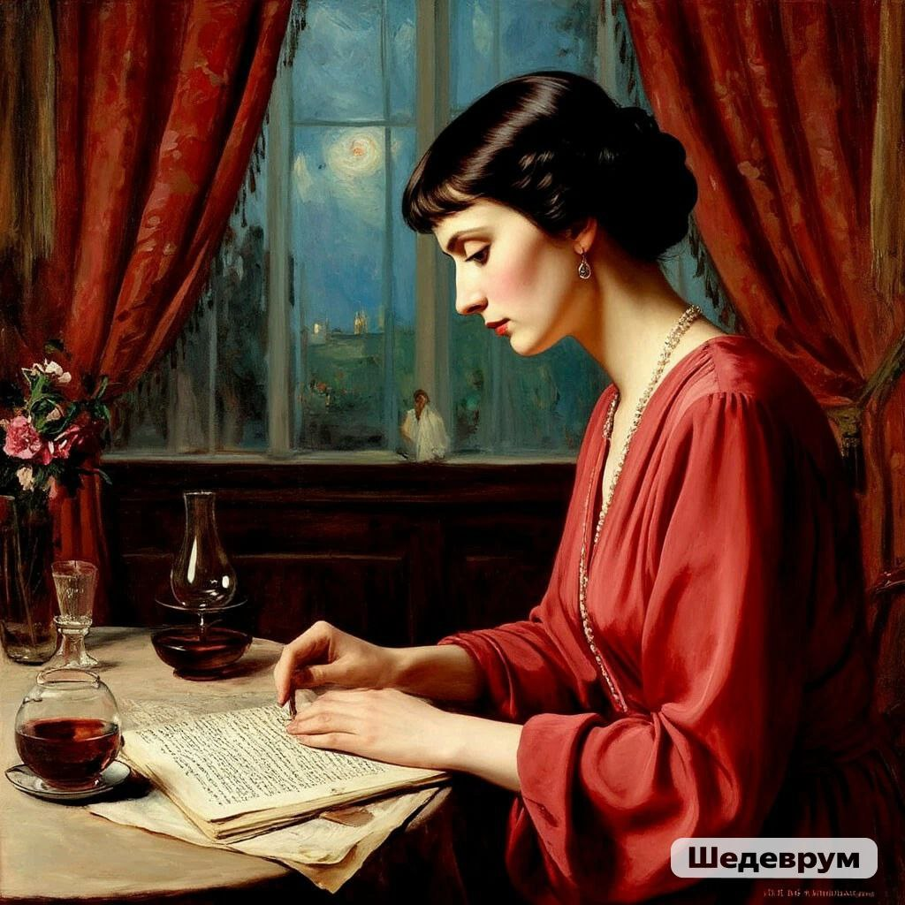
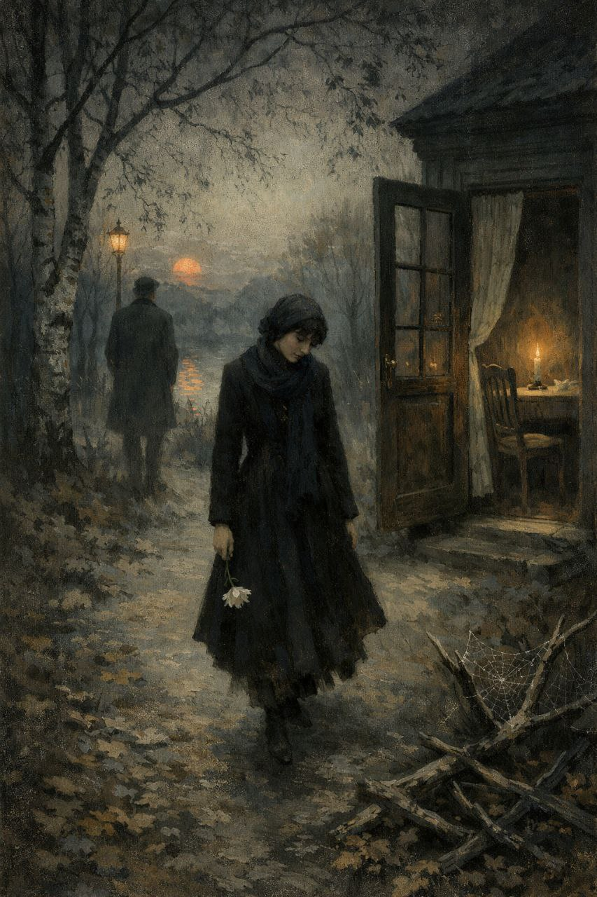
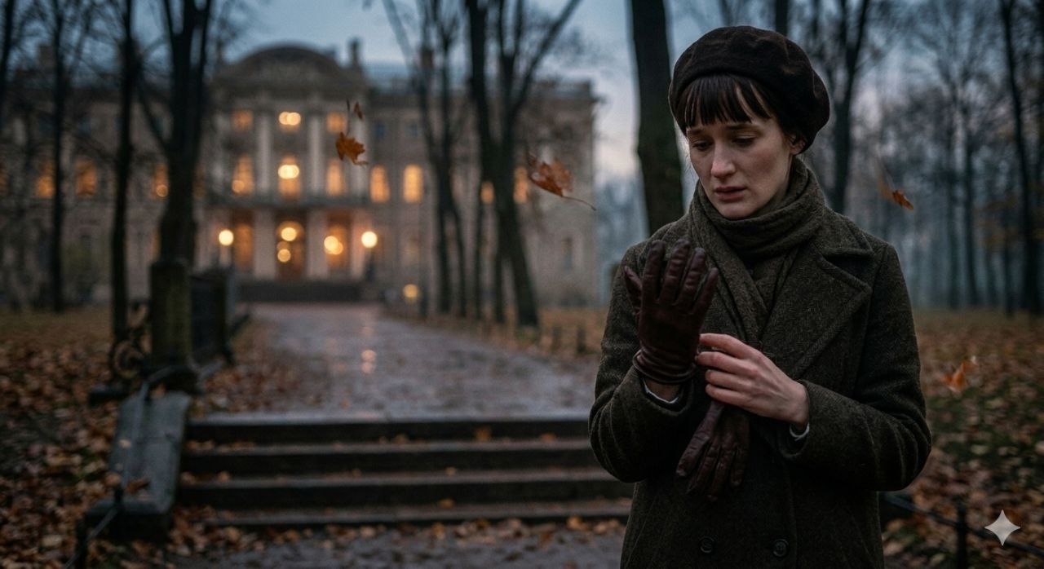
Так текст Анны Ахматовой видит искусственный интеллект:

Slide 18
YandexGPT

Slide 19
ChatGPT

Slide 20
Gemini

Slide 21
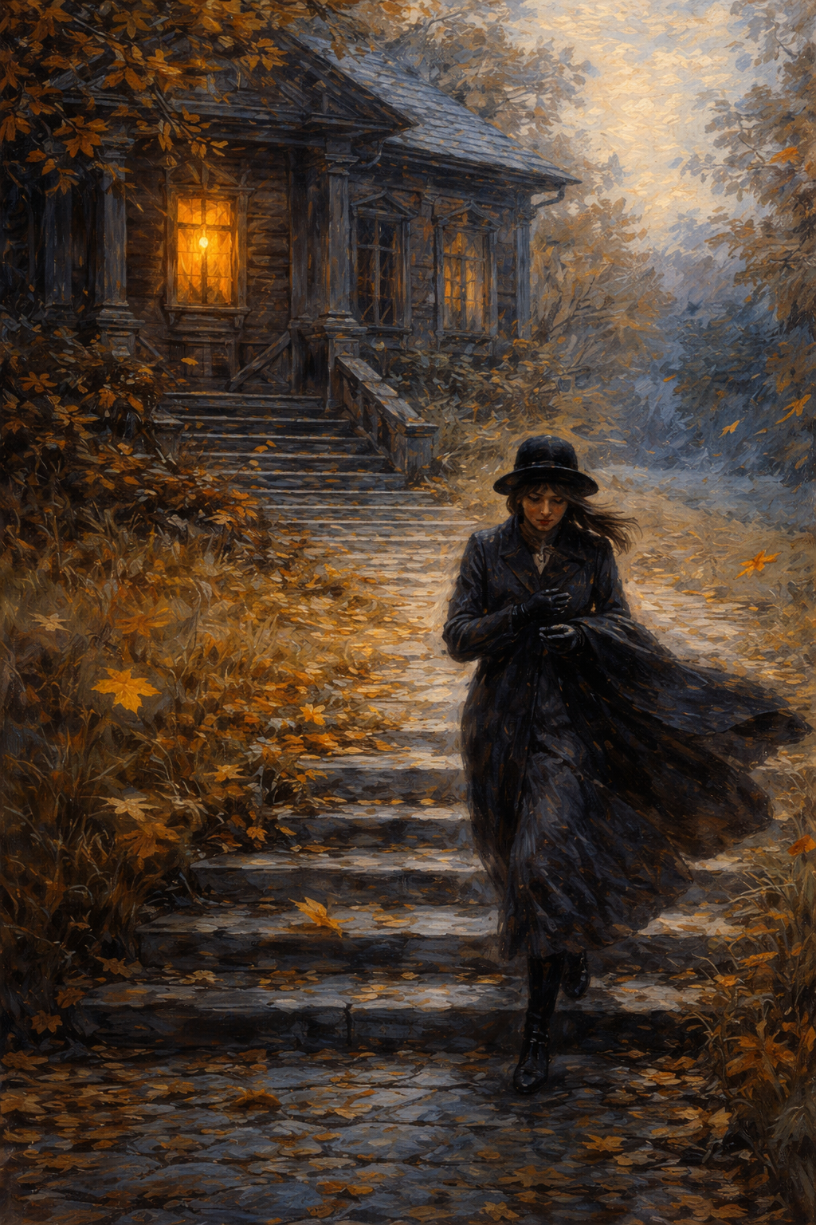
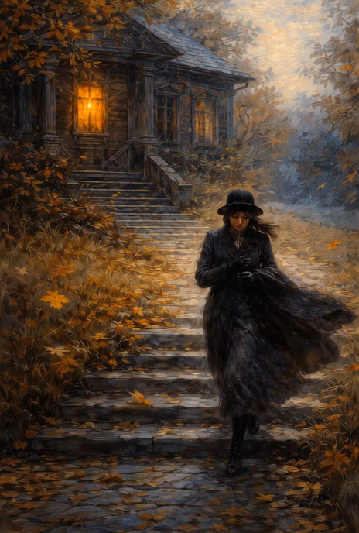
Иллюстрации в стиле разных направлений живописи
Импрессионизм, ChatGPT
Оживлённый вариант, Grok

Slide 22
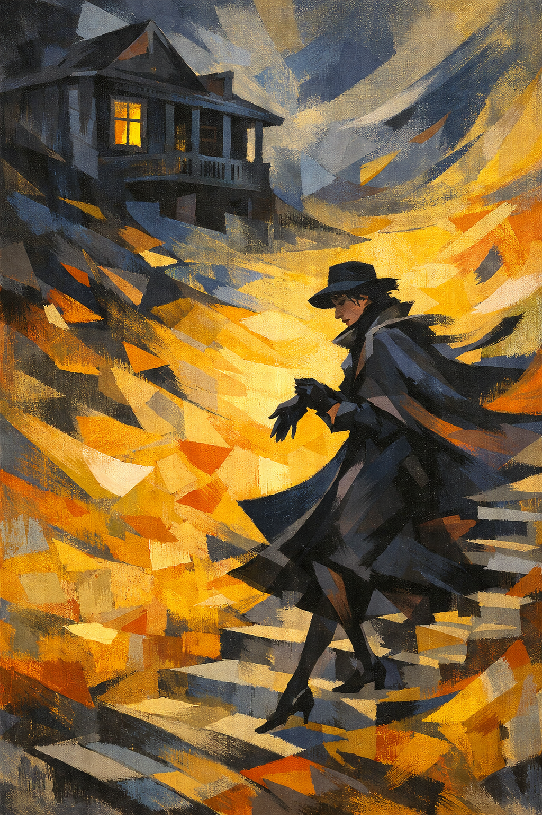
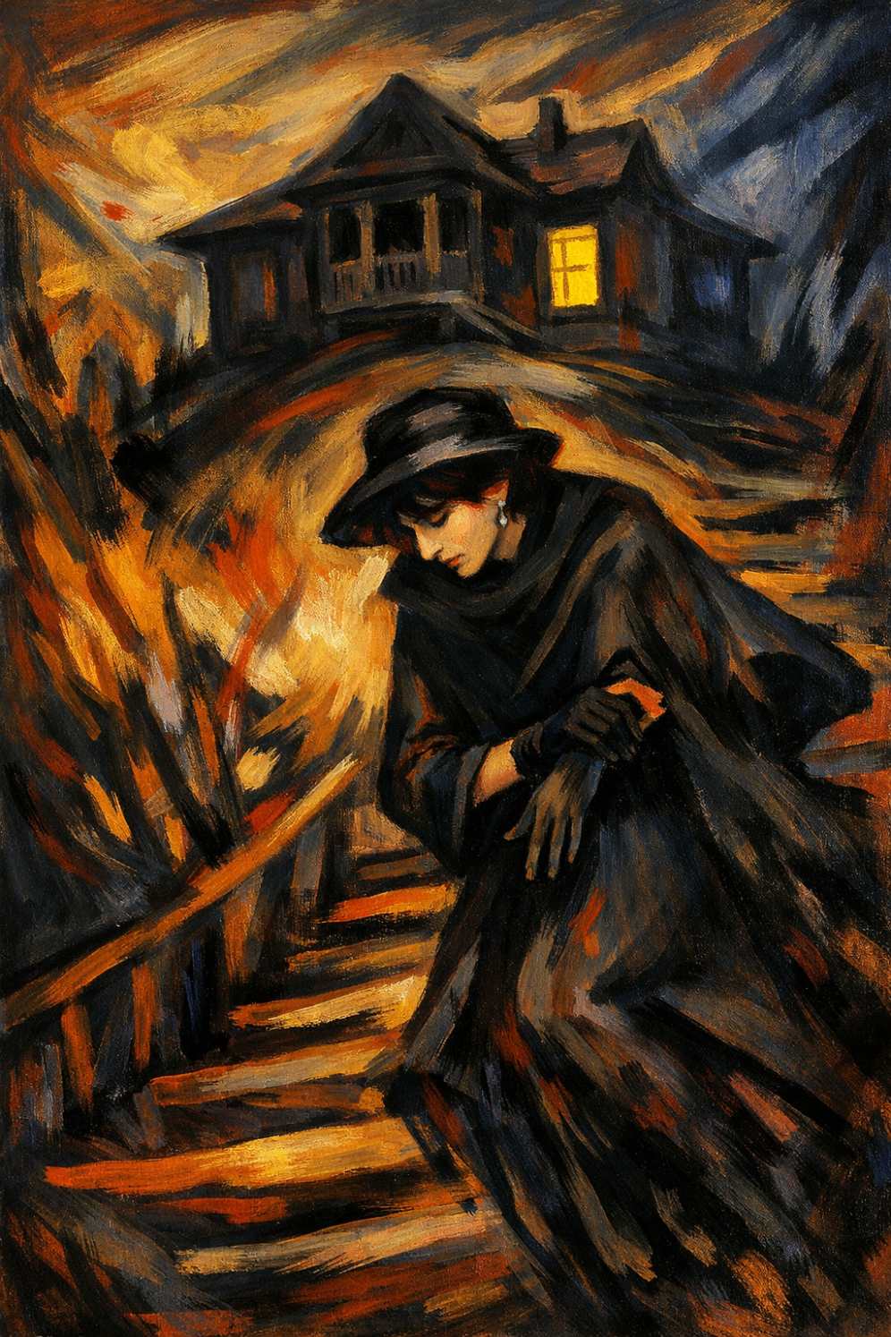
ChatGPT
Абстракционизм
Экспрессионизм

Slide 23
Изучая “Песню последней встречи” Анны Ахматовой, мы создали собственную ментальную карту, демонстрирующую различные ассоциативные и идейные образы стихотворения.

Slide 24
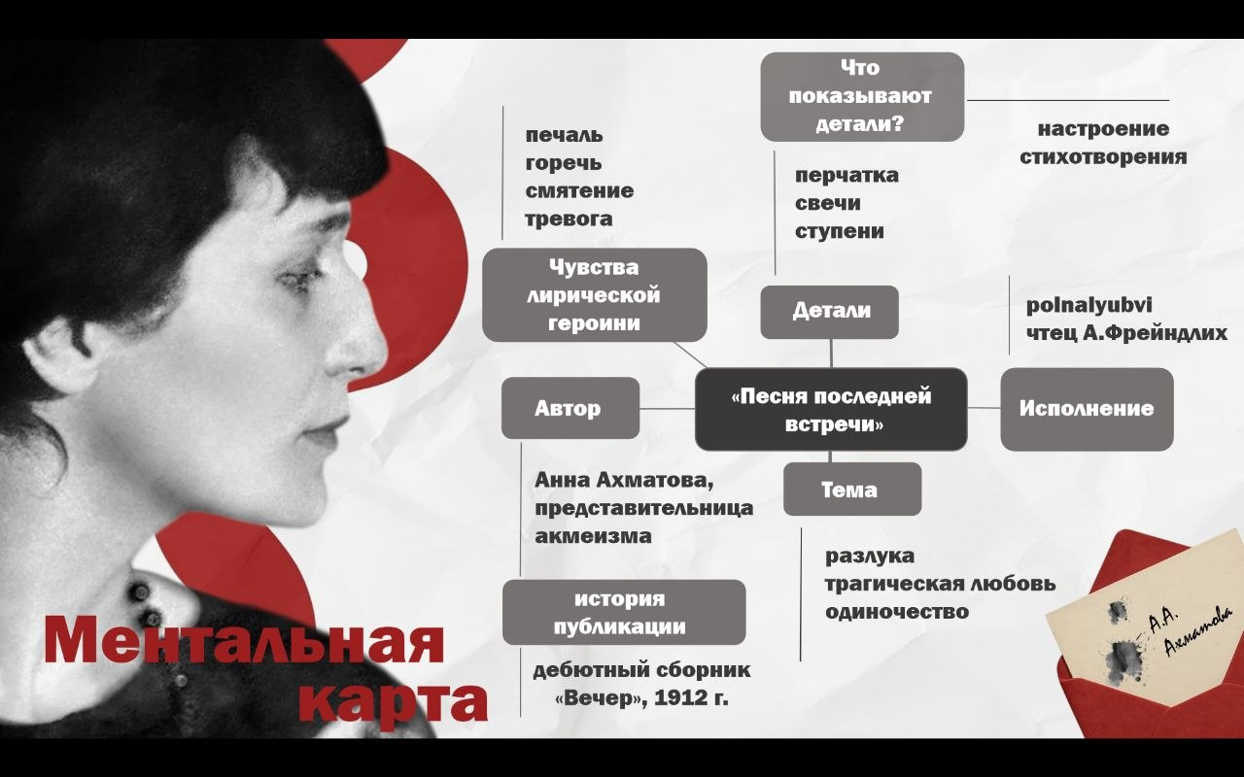
Ментальная карта
(Ольховская Мария)

Slide 25
Для создания ментальной карты с помощью ИИ мы попросили ChatGPT описать, какие эмоции передаёт стихотворение, какие темы поднимает, какие художественные детали спрятаны в тексте, как и кем исполнялось или адаптировалось стихотворение.

Slide 26
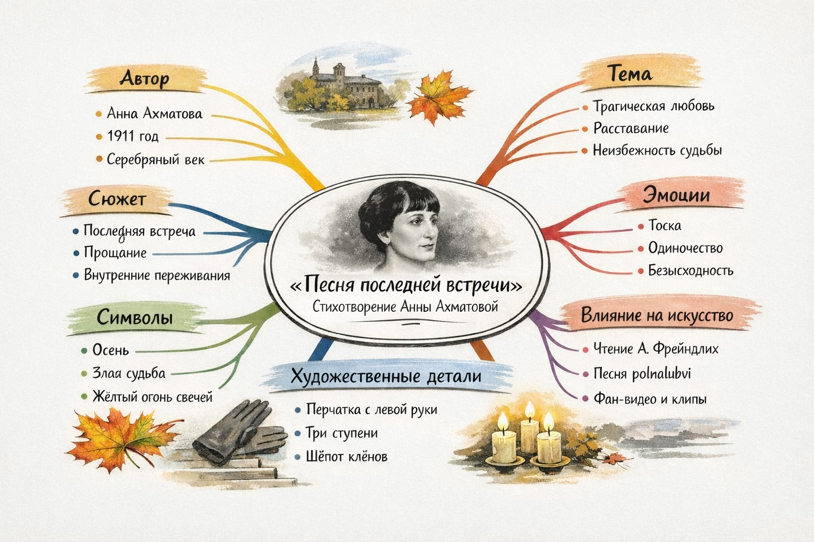
Ментальная карта (ChatGPT)

Slide 27
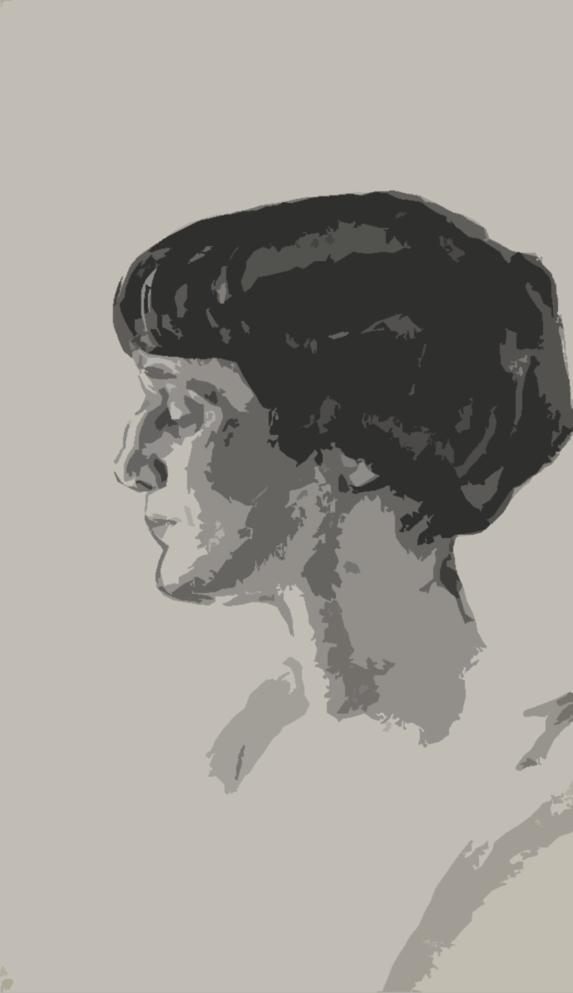
Мы сравнили обе ментальные карты
Ментальная карта 1
(Марии Ольховской):
показывает важную дату - год публикации (1912) стихотворения;
рассказывает о дебютном сборнике "Вечер";
Ментальная карта 2
(ИИ, ChatGPT):
показывает конкретный год создания (1911) стихотворения;
маркирует эпоху, в которую было написано стихотворение, как Серебряный век;
27

Slide 28
Мы сравнили обе ментальные карты
Ментальная карта 1
(Марии Ольховской):
сообщает литературное направление (акмеизм), которого придерживалась Анна Ахматова;
утверждает детали (перчатка, свечи, ступени), которые создают настроение стихотворения.
Ментальная карта 2
(ИИ, ChatGPT):
рассказывает, на чём основан сюжет стихотворения;
утверждает фан-видео и клипы как продукт влияния стихотворения на искусство;
описывает символы как отдельную категорию.
28

Slide 29
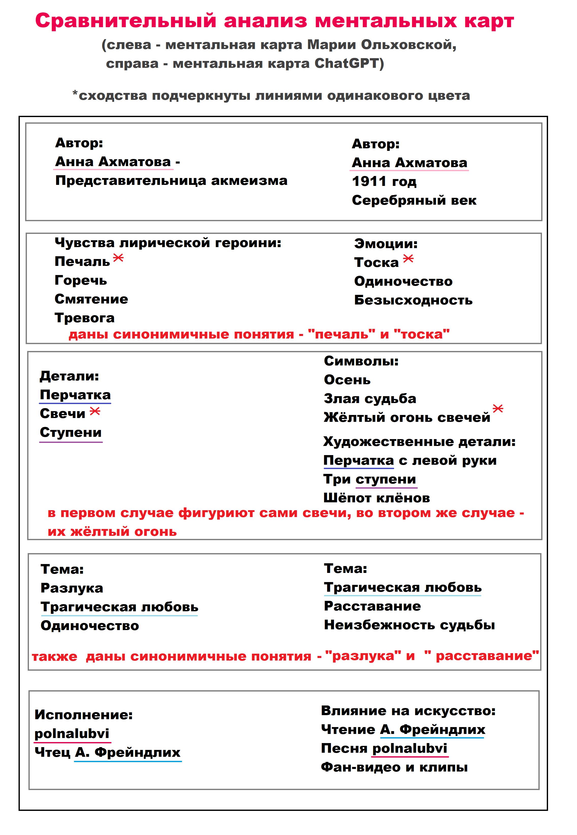

Slide 30
Итак, можно наблюдать, как актуальность и популярность стихотворения не тускнеют перед силой времени: стихотворение публикуется в начале XX в., после чего вдохновляет артистов, певцов, монтажёров и прочих творческих людей на создание нового, современного, творчества.

Slide 31
Кроме того, стихотворение котируется и в других странах: переводчики стараются передать всю глубину стихотворения.
Стихотворение стимулирует читателя к созданию множества ассоциативных связей за счёт выразительности, символики, вложенных идей и сюжета.

Slide 32
Источники, стр. 1:
Текст стихотворения на русском языке
Ахматова А. А. Песня последней встречи // Культура.РФ. - URL:
https://www.culture.ru/poems/8919/pesnya-poslednei-vstrechi
Текст стихотворения на английском языке
Akhmatova A. Song of the Final Meeting // RuVerses. - URL:
https://ruverses.com/anna-akhmatova/song-of-the-final-meeting/9668/
Текст стихотворения на финском языке
Ahmatova A. - URL:
https://ruverses.com/anna-akhmatova/song-of-the-final-meeting/11953/
Текст стихотворения на итальянском языке
Achmatova A. - URL:
https://ruverses.com/anna-akhmatova/song-of-the-final-meeting/11403/
Текст стихотворения на сербском языке
Ана Ахматова: Песма последњег сусрета // Српски журнал. — 2021. - 3. дек. - URL:
https://srpskizurnal.com/2021/12/03/%D0%B0%D0%BD%D0%B0-%D0%B0%D1%85%D0%BC%D0%B0%D1%82%D0%BE%D0%B2%D0%B0-%D0%BF%D0%B5%D1%81%D0%BC%D0%B0-%D0%BF%D0%BE%D1%81%D0%BB%D0%B5%D0%B4%D1%9A%D0%B5%D0%B3-%D1%81%D1%83%D1%81%D1%80%D0%B5%D1%82%D0%B0/

Slide 33
Источники, стр. 2:
Исполнение Алисы Фрейндлих
Алиса Фрейндлих - Песня последней встречи (Анны Ахматовой) // YouTube. - URL:
https://www.youtube.com/watch?v=F6Tgm9-RPhg
Исполнение Эльмиры Галеевой
Эльмира Галеева - Песня последней встречи (Анны Ахматовой) // YouTube. - URL:
https://www.youtube.com/watch?v=ileGYhPoFW0
Версия polnalyubvi
polnalyubvi - Песня последней встречи // YouTube. - URL:
https://www.youtube.com/watch?v=yiMA13Bv0bA
Музыкальное видео (аниме ”Вайолет Эвергарден”)
polnalyubvi - Песня последней встречи (Violet Evergarden | AMV) // YouTube. - URL:
https://www.youtube.com/watch?v=HH6vbS8HdGE
Музыкальное видео (манхва ”Небылица мачехи”)
polnalyubvi - Песня последней встречи (A Stepmother’s Märchen | MMV) // YouTube. - URL:
https://www.youtube.com/watch?v=UXsVf49fKwI

Slide 34
СПИСОК ИСПОЛЬЗУЕМОГО ИИ:
1. YandexGPT (иллюстрации)
2. ChatGPT (иллюстрации)
3. Gemini (иллюстрации)
4. Grok (иллюстрации)
5. Deepseek (перевод текста)
34

Slide 35
Бурмистров Клим - burmistrovklimusik@gmail.com
Колобаева Арина - arvnkolllllll434@gmail.com
Ольховская Мария - mariaolhovskaa991@gmail.com
Набиева Виктория - viktorianabieva39@gmail.com
Соколова Вера - Svera7344@gmail.com
Богачёва Яна - yanabogchyova@yandex.ru
Ицкович Татьяна Викторовна (научный руководитель)
Бранко Тошович (идейный вдохновитель)
Бортников Вячеслав Игоревич (соруководитель)
Уральский гуманитарный институт УрФУ
35

